Slide 1
Ứng dụng mua hàng điện tử Shoppingg
0
+1
Nguyễn Thị Như Kiều – 21CNTTC
-3

Slide 2
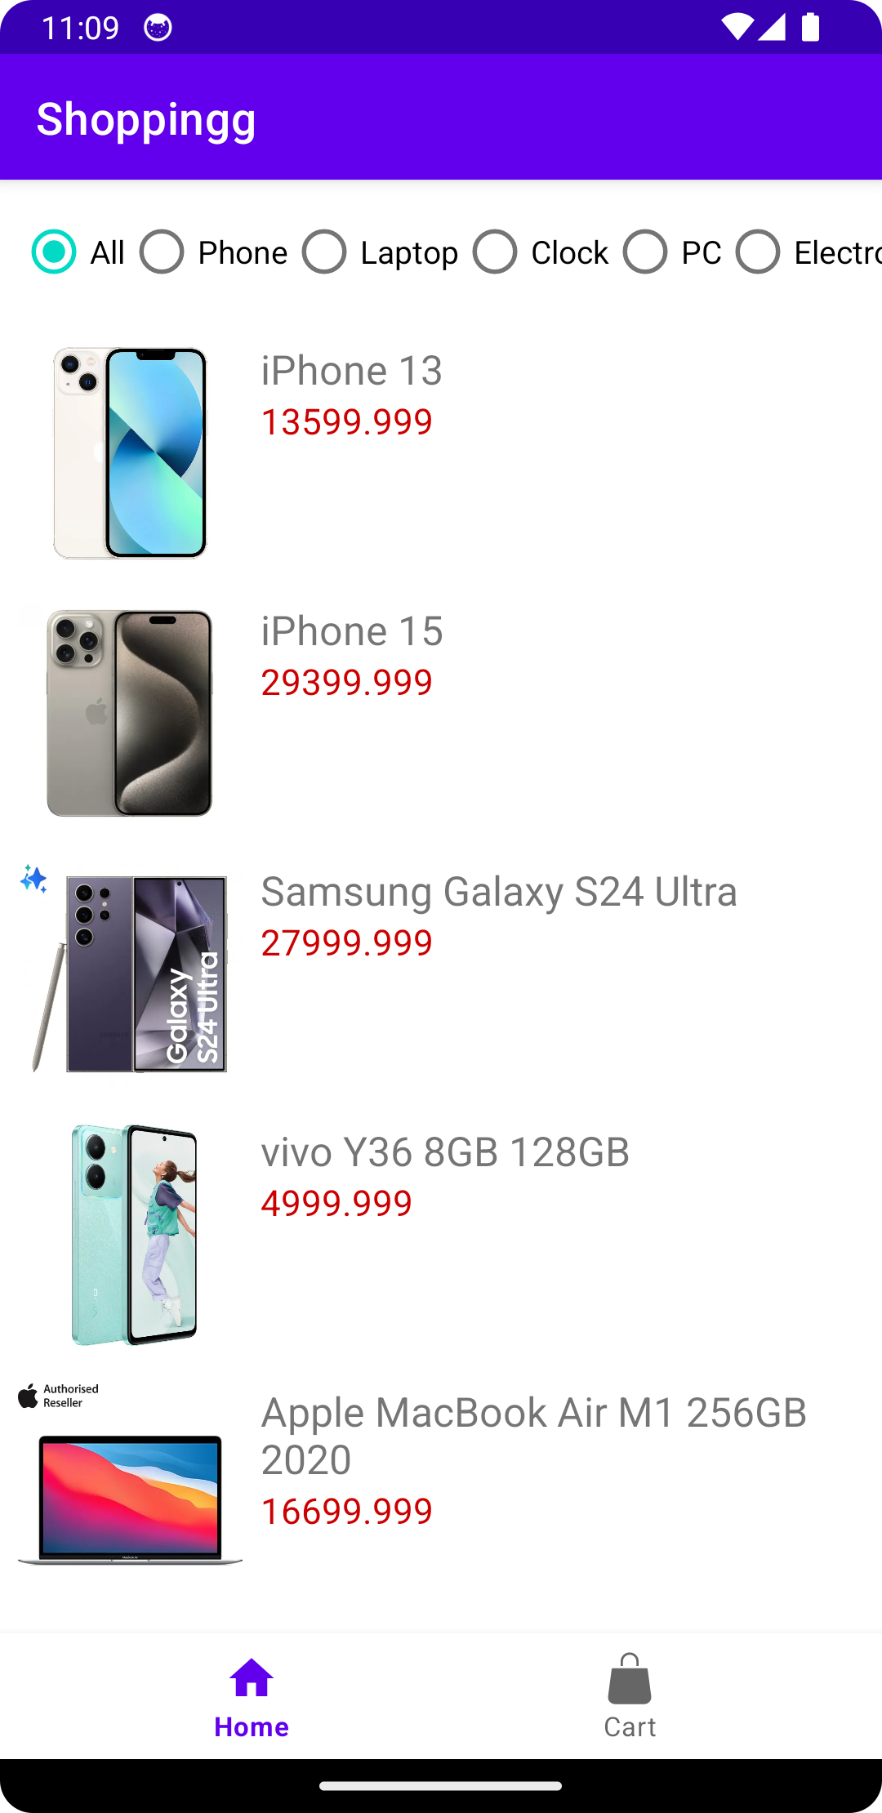
Giới thiệu về Shoppingg
Shopping là một ứng dụng cung cấp cho người dùng một kho sản phẩm về các mặt hàng điện tử như điện thoại, laptop, đồng hồ, PC và phụ kiện.
Ứng dụng giúp người dùng mua sắm tiện lợi hơn, chỉ cần kết nối internet

Slide 3
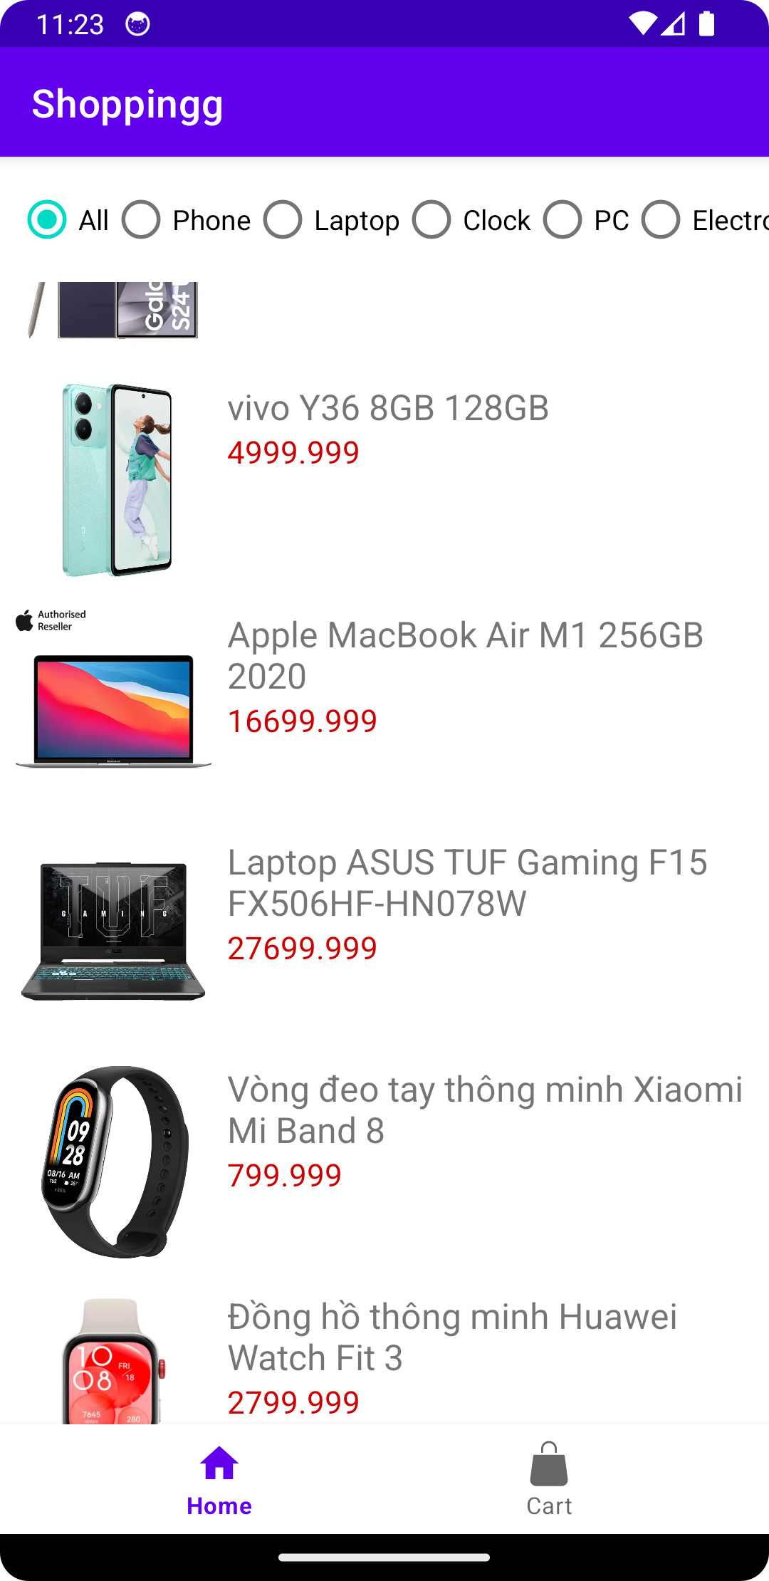
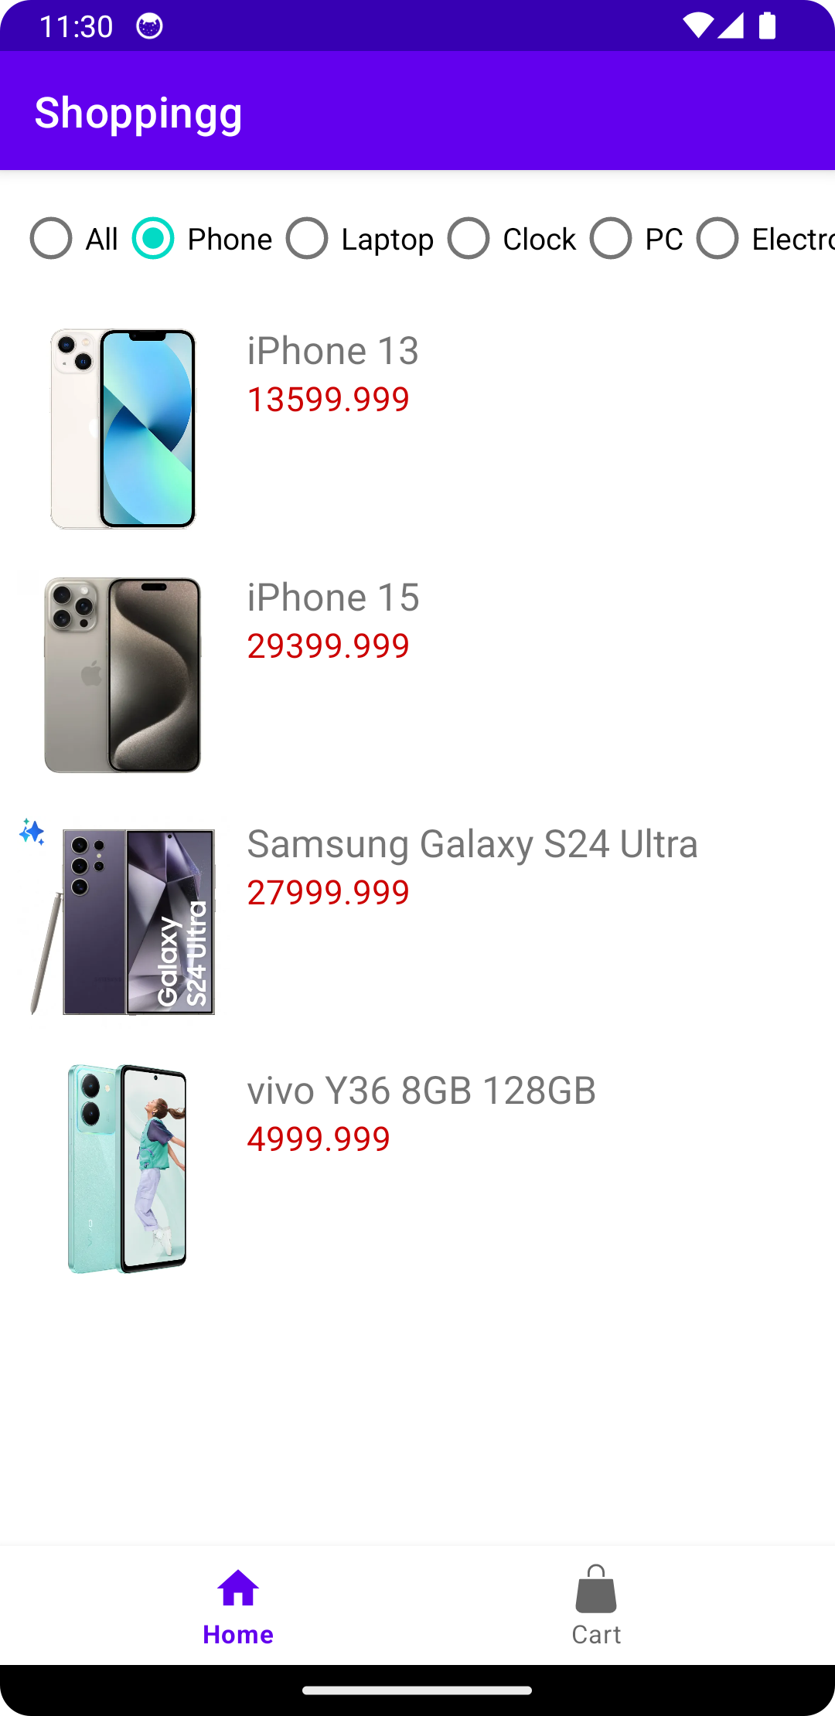
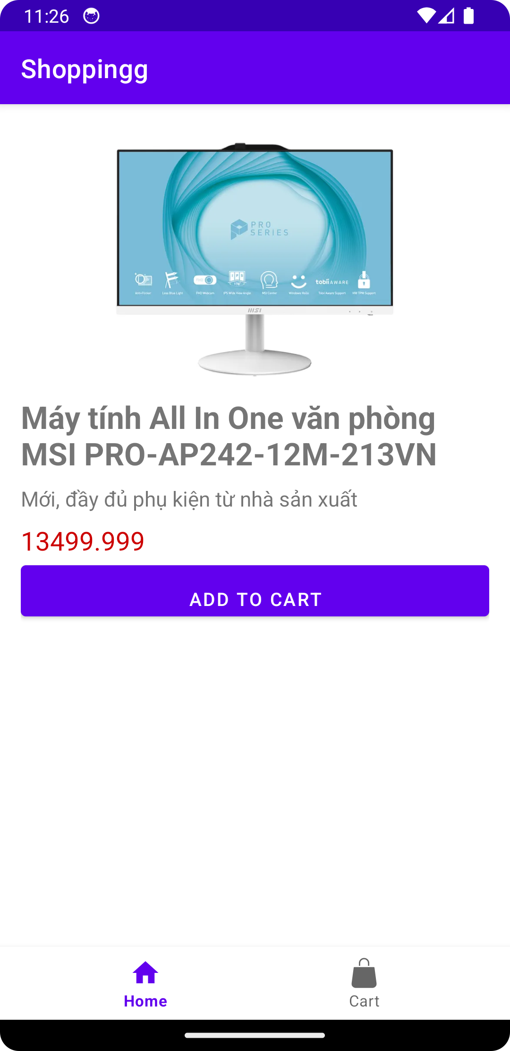
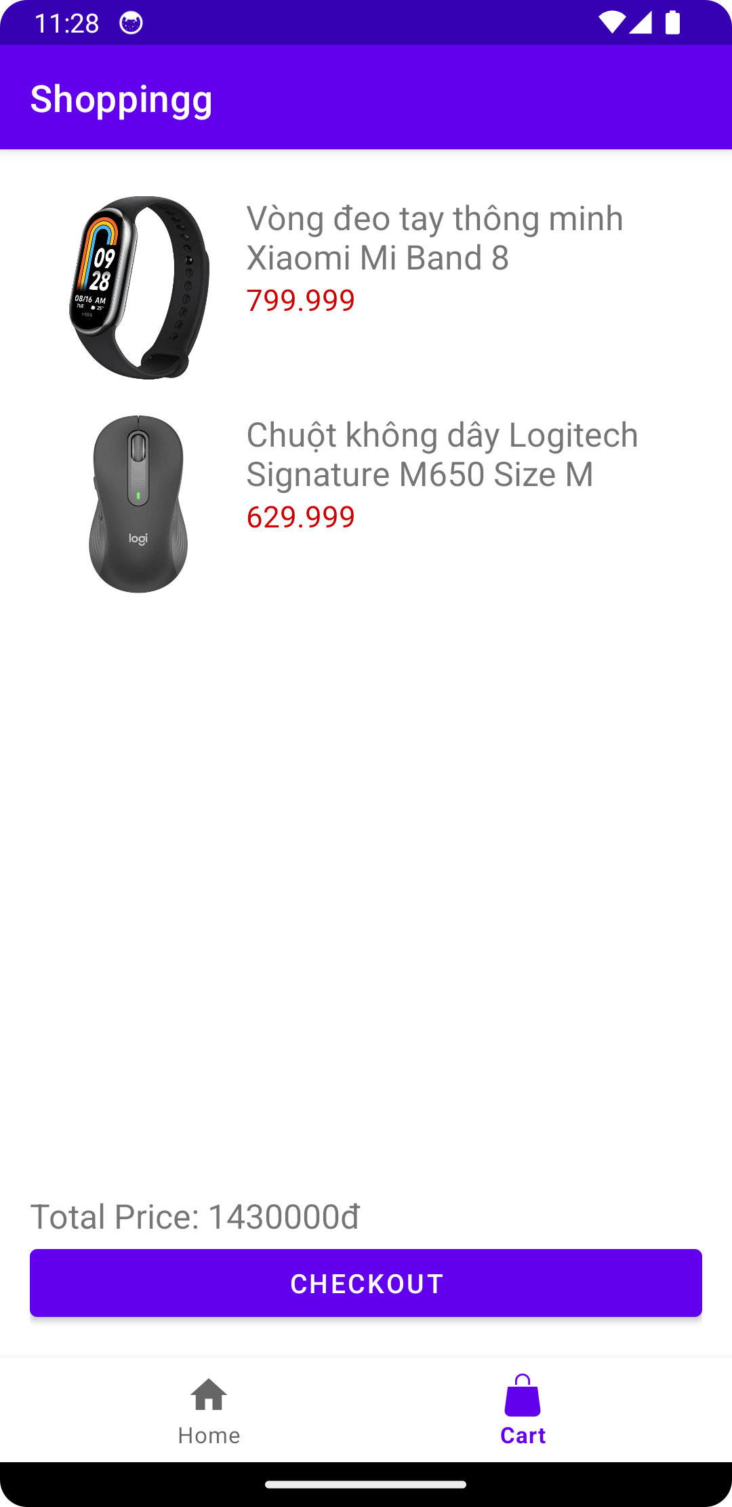
Chức năng của Shoppingg
Hiển thị tất cả sản phẩm
Phân loại sản phẩm
Hiển thị thông tin sản phẩm (Mô tả sản phẩm, giá)
Giỏ hàng và thanh toán

Slide 4
Database của Shoppingg
+7
import android.database.sqlite.SQLiteDatabase
companion object { private const val DATABASE_NAME = "Database.db" private const val DATABASE_VERSION = 1 private const val TABLE_PRODUCTS = "products" private const val COLUMN_ID = "id" private const val COLUMN_NAME = "name" private const val COLUMN_DESCRIPTION = "description" private const val COLUMN_PRICE = "price" private const val COLUMN_IMAGE = "image" private const val COLUMN_CATEGORY = "category" }
-5
-4

Slide 5
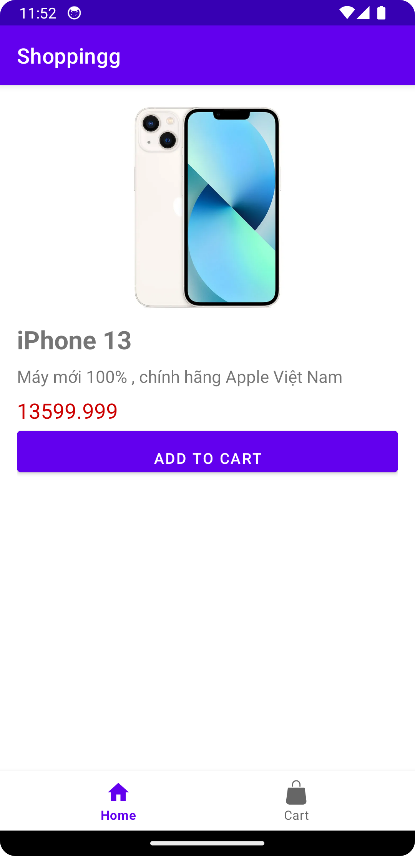
Database của Shoppingg
import android.database.sqlite.SQLiteDatabase
override fun onCreate(db: SQLiteDatabase) { val createTable = ("CREATE TABLE $TABLE_PRODUCTS (" + "$COLUMN_ID INTEGER PRIMARY KEY," + "$COLUMN_NAME TEXT," + "$COLUMN_DESCRIPTION TEXT," + "$COLUMN_PRICE REAL," + "$COLUMN_IMAGE INTEGER," + "$COLUMN_CATEGORY TEXT" + ")") db.execSQL(createTable) }
Product(0, "iPhone 13", "Máy mới 100% , chính hãng Apple Việt Nam", 13599.999, R.drawable.iphone13, "Phone")
-4

Slide 6
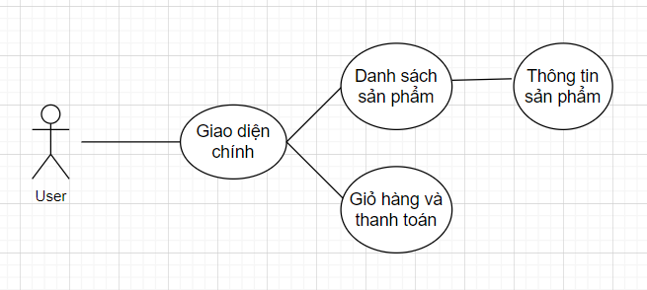
Sơ đồ Use Case
-2

Slide 7

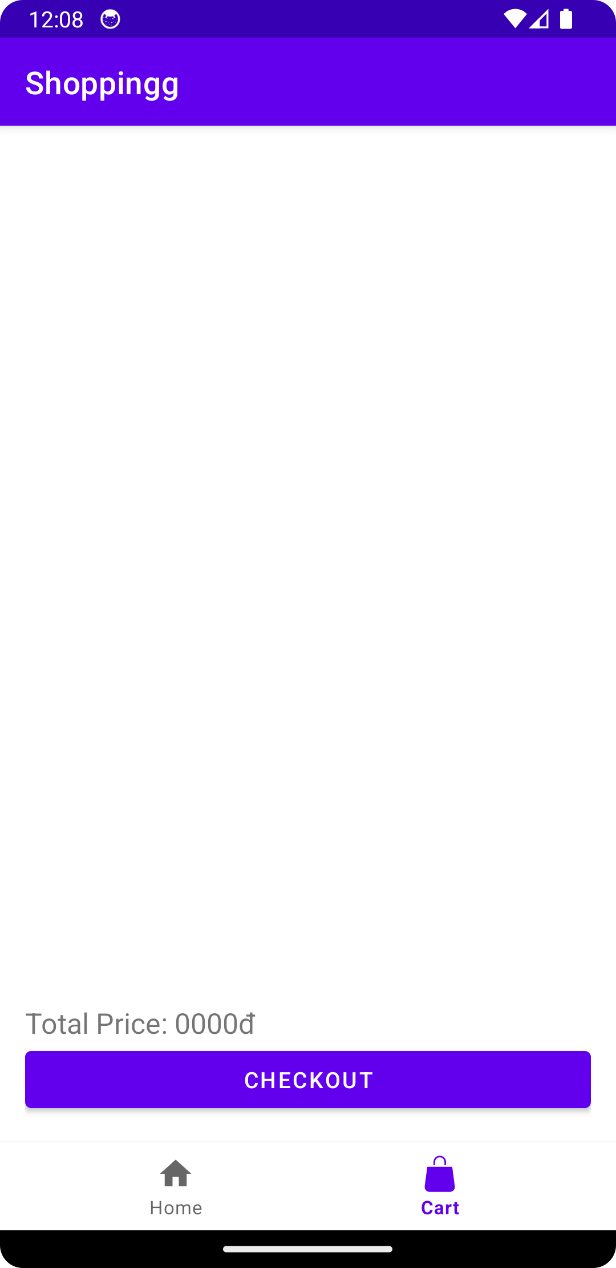
Giao diện Shoppingg
+5
+3
Danh sách sản phẩm
Giỏ hàng

Slide 8

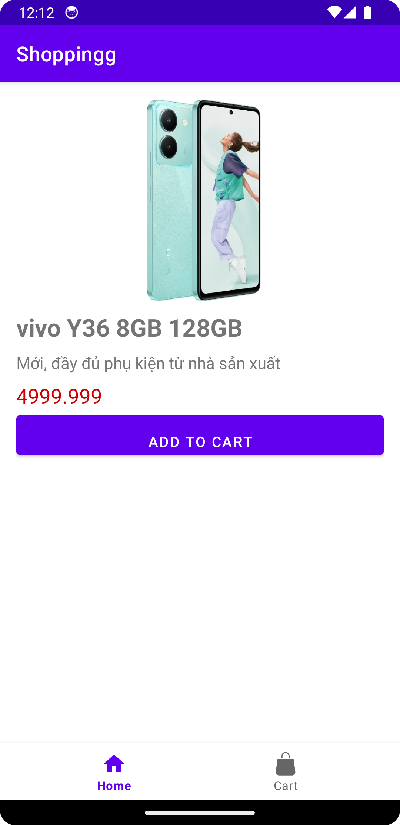
Giao diện Shoppingg
+5
+3
Danh mục sản phẩm
Thông tin sản phẩm

Slide 9
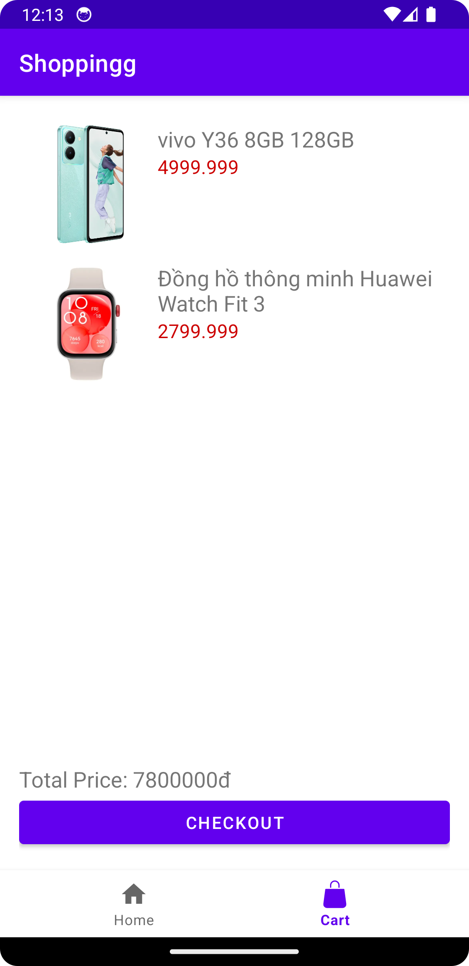
Giao diện Shoppingg
+5
+3
Thanh toán

Slide 10
Demo sản phẩm
+8
+3

